Slide 1
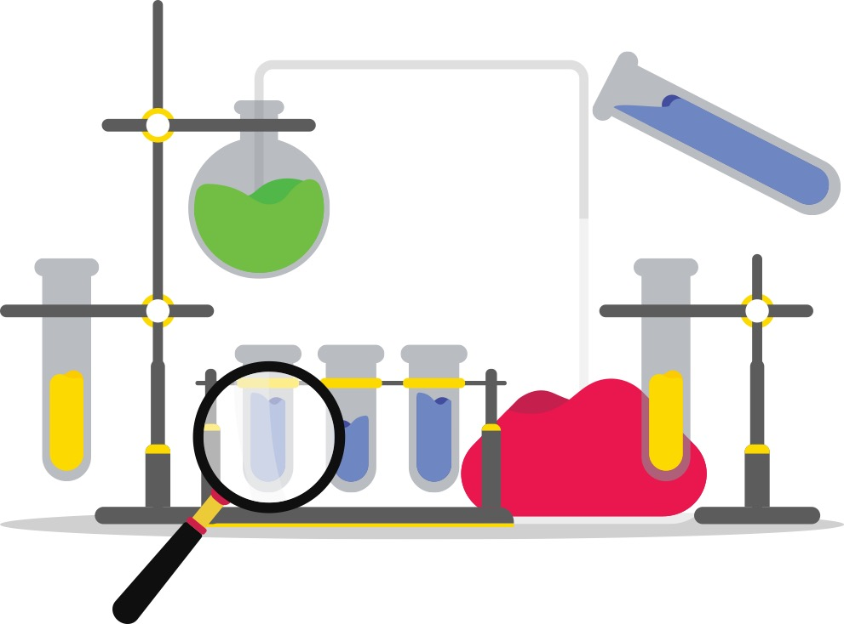
11-сынып
Химия
Дисахаридтер және полисахаридтер. Құрылысы, қасиеттері және қолданылуы
Мұғалім:
Әбеу Нұргелді

Slide 2
Сабақтың мақсаты
Сахароза, крахмал және целлюлозаның молекулаларының сызықты және циклді формасын құрастыру.
Крахмалға сапалық реакция жүргізу;
Сахароза, крахмал, целлюлозаның гидролиз өнімдерін атау;
Крахмал және целлюлозаның құрылысын, қасиеттерін салыстыру.

Slide 3
Дисахаридтер
Дисахаридтер – гидролизденгенде екі молекула моносахарид түзетін көмірсулар. Дисахаридтер молекулалары өзара оттек атомы арқылы жалғасқан моносахаридтердің екі қалдығынан құралады:
$$R^{∕}−O−R^{∕∕}$$
R’ мен R’’ – оттек көпіршесі арқылы жалғасқан моносахаридтер қалдықтары. Дисахаридтерге сахароза, лактоза, мальтоза және т.б. жатады.
Дисахаридті екі топқа бөлуге болады: тотықсызданбайтын және тотықсызданатын. Тотықсызданбайтын топқа трегалоза (саңырауқұлақ қанты) жатады. Трегалозаның таутемерлену қабілеті жоқ. Глюкозаның екі қалдығының арасындағы эфирлік байланыс глюкозидтік екі гидроксидтің қатысуымен жасалған:

Slide 4
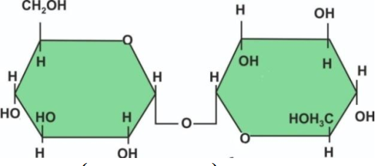
Дисахаридтер
трегалоза (саңырауқұлақ қанты)
Мальтозаның таутемерлену қабілеті бар. Өйткені мұнда эфирлік байланыс жасау үшін глюкозидтік гидроксилдердің біреуі ғана іске асырылған, демек мұнда жасырын түрде альдегид тобы бар. Тотықсызданатын дисахаридтердің мутаротациялану қабілеті болады. Бұлар кабонил тобының реактивтерімен реакцияланады, көпатомды спирттерге айналып, бион қышқылын түзеді.

Slide 5
Сахарозаның қасиеттері
Сахароза $(C12H22O11)$– көптеген өсімдіктерде, қант қызылшасында, қант қамысында, сәбізде, қауында, қайың мен үйеңкінің шырындарында болады. Сахароза ақ түсті, кристалды зат. Суда жақсы ериді, дәмі тәтті, балқу температурасы 184–185$℃$. Сахарозаны балқытып, содан соң қатырса, аморфты мөлдір масса карамель түзіледі.

Slide 6
Сахарозаның ерітіндісі мыс (ІІ) гидроксидімен әрекеттескенде, ашық көк түсті ерітіндінің түзілуі сахарозаның көпатомды спиртке жататындығын көрсетеді.
Сахарозаның күміс (І) оксидінің аммиактағы ерітіндісімен қыздырғанда, күміс-айна түзілмейді. Бұл сахароза құрамында альдегид тобы жоқ екенін көрсетеді.
Сахарозаны қышқыл қатысында қыздырғанда, гидролизденіп, екі моносахарид – глюкоза мен фруктоза түзеді:
$$C_{12}H_{22}O_{11}+H_{2}O\underset{→}{ H^{+},t }C_{6}H_{12}O_{6}+C_{6}H_{12}O_{6}$$
сахароза глюкоза фруктоза

Slide 7
Сахарозаның қолданылуы
Сахароза негізінен, тағам ретінде кондитер өнеркәсібінде қолданылады. Оны гидролиздеп, жасанды бал алады. Адам және жануарлар организмінде ферменттердің әсерінен ыдырайды. Сахароза этил спиртін алуда маңызды өнім болып табылады.
Дисахаридтерді сатылап гидролиздеп, полисахаридтерден алуға болады:
$${\text{(}C_{6}H_{10}O_{5})}_{n}+ {nH}_{2}O→\frac{n}{2}C_{12}H_{22}O_{11}$$

Slide 8
Сахарозаның изомерлері
Лактоза – сүт қанты. Гидролизденгенде глюкоза мен галактозаға айналады:
$$C_{12}H_{22}O_{11}+H_{2}O→C_{6}H_{12}O_{6}+C_{6}H_{12}O_{6}$$
лактоза глюкоза галактоза
Лактозаның қоректілігі өте жоғары өнім. Тәттілігі сахарозадан төмендеу.
Мальтоза – табиғатта бос күйде кездеспейді. Мальтозаны крахмалдан алады. Гидролизденгенде глюкозаның екі молекуласы түзіледі:
$$C_{12}H_{22}O_{11}+H_{2}O→{2C}_{6}H_{12}O_{6}$$
мальтоза глюкоза

Slide 9
Полисахаридтер
Полисахаридтердің жалпы формуласы (𝐶₆𝐻₁₀𝑂₅)_{𝑛}, көптеген моносахарид молекуласының қалдықтарынан тұрады. Макромолекуладағы моносахарид қалдықтары полисахаридтерде де оттек көпіршесі арқылы жалғасқан:
$$…R−O−R−O−R…$$
Өсімдіктер мен жануарлар организмінде ферменттердің әсерінен фотосинтез нәтижесінде түзілген моносахарид молекулалары поликонденсацияланып, полисахаридтер түзіледі:
$$6{CO}_{2}+6H_{2}O \underset{→}{ hv }C_{6}H_{12}O_{6}+6O_{2}$$
$${nC}_{6}H_{12}O_{6}→{(C_{6}H_{12}O_{6})}_{n}{+_{n}H}_{2}O$$
Полисахаридтердің маңызды өкілдері – крахмал мен целлюлоза.

Slide 10
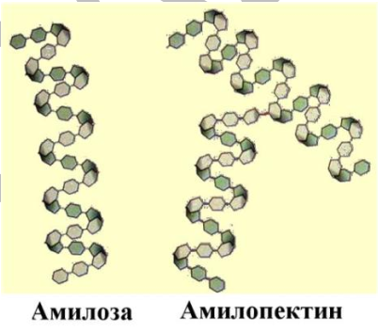
Крахмал
Крахмал ${\text{(}C_{6}H_{10}O_{5})}_{n}$. Табиғатта кең таралған полисахарид. Күріште 80%-ға дейін, бидай мен жүгеріде 70-75%, картоп түйіндерінде 20% крахмал болады.
Крахмалдың құрылысы. Крахмал - табиғи полимер. Ол екі полисахаридтен: амилоза мен аминопектиннен тұрады. Амилоза (түзу тізбекті), аминопектин (тармақты) болады.
Амилоза Амилопектин

Slide 11
Крахмалдың алынуы
Крахмалдың алынуы. Өндірісте крахмалды картоптан немесе жүгеріден алады.
Картоптан крахмал алу үшін оны ұнтақтап турап, сүзгіге салып, сумен шаяды. Сумен шайылған крахмалды ыдыстарда тұнғаннан кейін бөліп алып кептіреді.

Slide 12
Крахмалдың қасиеттері
Крахмалдың қасиеттері. Крахмал салқын суда ерімейтін, ақ түсті ұнтақ зат. Ыстық суда ісініп, коллойд ерітінді клейстер түзеді.
Крахмал химиялық белсенділігі төмен зат.
1) Крахмалдың маңызды химиялық қасиеттерінің бірі – йодпен әрекеттескенде көк түстің пайда болуы. Оны картоптың немесе ақ нанның кесегінде, крахмал клейстеріне йод ерітіндісін тамызып көруге болады. Бұл реакция тағам өнімдерінде крахмалдың бар-жоқтығын анықтау үшін қолданылады.
2) Крахмал минерал қышқылдың немесе ферменттердің әсерінен гидролизденіп, глюкоза түзеді:
$${(C_{6}H_{10}O_{5})}_{n}{+_{n}H}_{2}O→{nC}_{6}H_{12}O_{6}$$

Slide 13
Крахмалдың қасиеттері
Макромолекулалық ыдырауы біртіндеп іске асады. Әуелі ірі молекулалық қосылыс декстрин, содан кейін дисахарид мальтоза және гидролиздің соңғы өнімі глюкоза түзіледі.
${(C_{6}H_{10}O_{5})}_{n}{→(C_{6}H_{10}O_{5})}_{n}→{xC}_{12}H_{22}O_{11}→$ ${nC}_{6}H_{12}O_{6}$
крахмал $→$ декстрин $→$ мальтоза $→$ глюкоза

Slide 14
Крахмалдың қолданылуы
Крахмал негізгі азығымыздың бірі. Бірақ оны организм бірден сіңіре алмайды. Тағамның құрамындағы крахмал майлар сияқты әуелі гидролизге ұшырайды. Гидролиздену процесі тамақты шайнағанда сілекеймен бөлінетін ферменттердің әсерінен ауызда басталады. Гидролиздену одан ары асқазан мен ішекте жалғасады. Түзілген глюкоза ішектен қанға сіңіп, одан бүкіл организмге тарайды. Глюкозаның артық мөлшері гликогенге «жануар крахмалына» айналып, бауырда қор болып жиналады. Оның құрамы крахмал сияқты бірақ, крахмалдың құрылысы тармақты және молекулалық массасы да үлкен болады.
Крахмал гидролизінің аралық өнімдері декстрин және мальтозаны организм оңай сіңіреді. Тамақ дайындаған кезде, крахмал декстринге айналады. Нан өнімдерін және картопты пісірген кезде, крахмалдың аздап гидролизденуінен декстрин түзіледі.

Slide 15
Крахмалдың қолданылуы
Өнеркәсіпте крахмалды гидролиздеп, сірне және глюкозаға айналдырады. Ол үшін крахмалға сұйытылған күкірт қышқылын қосып қыздырады. Күкірт қышқылының артық мөлшерін броммен бейтараптап, кальций сульфатына айналдырып, бөліп тастайды. Егер гидролизді соңына дейін жүргізбесе, декстрин мен глюкозаның қоспасы сірне алынады. Сірнеден кондитер тағамдарын, конфеттер, мармелад және тосап жасайды.

Slide 16
Целлюлоза
Целлюлоза. Целлюлоза да крахмал сияқты табиғи полимер — полисахарид. Оның молекулалық формуласы да крахмалдікі сияқты $(C6H12O6)n.$
Целлюлозаны клетчатка деп те айтады. Ол – өсімдіктер клеткасы кабықшасының негізгі құрам бөлігі. Едәуір көп таралған биополимер. Мақта талшығында 98%-ға дейін, ағаш сүрегінде 50%-ға жуық, жасыл жапырақтарда, шөпте (10-25%) болады.

Slide 17
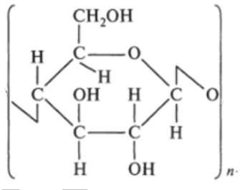
Целлюлозаның құрылысы
Целлюлозаның макромолекуласы циклді (3-глюкозаның қалдықтарынан тұрады, түзу құрылымды. Целлюлозаның макромолекулалары бір бағытта орналасқандықтан, талшық (зығыр, мақта, кендір, т.б.) түзеді:
Целлюлозаның қарапайым буыны крахмалдікі сияқты - $С6Н10О5$ – бірақ, $β$-глюкозаның қалдығынан құралған:

Slide 18
Целлюлозаның қасиеттері
Целлюлоза – ақ немесе сұр түсті талшықты, қатты механикалық берік зат. Целлюлоза суда, спиртте, эфирде, ацетонда және т.б. органикалық еріткіштерде ерімейді.
Целлюлоза жақсы жанады.
Целлюлоза крахмалға қарағанда қиын гидролизденеді. Минерал қышқылдар қатысында, ұзақ уақыт қыздырғанда бірнеше аралық өнімдер түзеді:
$(C_{6}H_{10}O_{5}) {→(C_{6}H_{10}O_{5})}_{x}→\frac{n}{2}C_{12}H_{22}O_{11}→$ ${nC}_{6}H_{12}O_{6}$
целлюлоза амилойд целлобизон глюкоза
(дисахарид)
Целлюлозаның гидроксил топтары арқылы әр түрлі эфирлерін алуға болады. Целлюлозаның қарапайым буыны құрамындағы глюкозаның әр қалдығында үш гидроксил тобынан болады:
${\left[C_{6}H_{7}O_{2 }\begin{matrix}∕OH \\ −OH \\ ∖OH\end{matrix}\right]}_{n}$немесе ${\left[C_{6}H_{7}O_{2 }{\left(OH\right)}_{3}\right]}_{n}$

Slide 19
Целлюлозаның қасиеттері
Реакцияның жүру жағдайына байланысты целлюлозаның әр түрлі нитраттары (нитроцеллюлоза, динитроцеллюлоза, тринитроцеллюлоза) алынады:
${\left[C_{6}H_{7}O_{2 }\begin{matrix}∕OH \\ −OH \\ ∖OH\end{matrix}\right]}_{n}+$ ${nHNO}_{3}→$ ${\left[C_{6}H_{7}O_{2 }\begin{matrix}∕OH \\ −OH \\ ∖O{NO}_{2}\end{matrix}\right]}_{n}+$ ${nH}_{2}O$
${\left[C_{6}H_{7}O_{2 }\begin{matrix}∕OH \\ −OH \\ ∖OH\end{matrix}\right]}_{n}+$ ${2nHNO}_{3}→$ ${\left[C_{6}H_{7}O_{2 }\begin{matrix}∕OH \\ −ONO_{2} \\ ∖ONO_{2}\end{matrix}\right]}_{n}+$ ${2nH}_{2}O$
${\left[C_{6}H_{7}O_{2 }\begin{matrix}∕OH \\ −OH \\ ∖OH\end{matrix}\right]}_{n}+$ ${3nHNO}_{3}→$ ${\left[C_{6}H_{7}O_{2 }\begin{matrix}∕ONO_{2} \\ −ONO_{2} \\ ∖ONO_{2}\end{matrix}\right]}_{n}+$ ${3nH}_{2}O$
Целлюлозаның нитраттары өте жанғыш және қопарылғыш заттар. Целлюлозаны толық емес нитрлеп, нитросырлар және лак алады. Толық нитрлеп, қопарылғыш зат (түтінсіз оқ-дәрі) өндіріледі.

Slide 20
Целлюлозаның қасиеттері
4. Целлюлозаға сірке қышқылы мен күкірт қышқылы қатысында әсер етіп, целлюлозаның диацетатын немесе триацетатын алуға болады:
Целлюлозаның ацетаттары жасанды жібек талшығы өндірісінде қолданылады.
$${\left[C_{6}H_{7}O_{2 }{\left(OH\right)}_{3}\right]}_{n}+ \begin{matrix}\underset{→}{ 2n{CH}_{3}COOH } \\ \underset{→}{ 3n{CH}_{3}COOH }\end{matrix}\begin{aligned} \\ \begin{aligned}{ \left[C_{6}H_{7}O_{2 }{(OH)\left({OCOCH}_{3}\right)}_{2}\right]}_{n} \\ целлюлоза−диецетаты\end{aligned} \\ \begin{aligned}{\left[C_{6}H_{7}O_{2 }{\left({OCOCH}_{3}\right)}_{3}\right]}_{n} \\ целлюлоза−триацетаты\end{aligned}\end{aligned}\begin{matrix}\begin{aligned}+2nH_{2}O \\ \end{aligned} \\ +3nH_{2}O\end{matrix}$$

Slide 21
Целлюлозаның қолданылуы
Мақта мен зығырдан талшықтар, мақта-мата өнімдерін, арқандар және т.б. алынады. Ағаштан қағаз, картон алынады. Целлюлозаны химиялық өңдеп глюкоза, этанол, көксағыз, сірке қышқылы, қопарылғыш заттар, жасанды жібек және т.б. заттар өндіріледі. Целлюлозаның негізгі қолданысы төменде сызба нұсқада көрсетілгендей:

Slide 22
Қағаз, картон
Жасанды жібек
Глюкоза
Мақта, мата
Целлюлоза
Этанол
Нитро-целлюлоза
Сірке қышқылы
Синтездік көксағыз
Түтінсіз оқ-дәрі
Лак
Целлулоид
Коллодий

Slide 23
Сабақ аяқталды!
Келесі жүздескенше!

